Slide 1
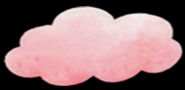
CHÀO MỪNG QUÝ THẦY, CÔ VỀ DỰ GIỜ
COME BACK
Mĩ thuật lớp 2
GV: Đinh Thị Tư

Slide 4
Câu hỏi số 1:
Như cái kẹo nhỏ
Chữ hỏng xoá ngay
Học trò ngày nay
Vẫn hay dùng đến?
Đây là cái gì?
Cái tẩy

Slide 5
Câu hỏi số 2: Bút gì màu đỏ màu xanh
Mẹ mua cho bé vẽ tranh tô màu?
Bút màu

Slide 6
Câu hỏi số 3:
Cái gì em vẫn để đo
Để em kẻ, vẽ chăm lo học hành?
Cái thước kẻ

Slide 7
Câu hỏi số 4:
Đi học lóc cóc theo cùng
Đựng bút, đựng vở ,đựng kho sách đầy ?
Cái cặp sách

Slide 8
MĨ THUẬT
CHỦ ĐỀ 2: ĐƯỜNG ĐẾN TRƯỜNG EM
BÀI 2: CẶP SÁCH XINH xẮN(tiết 1)

Slide 10
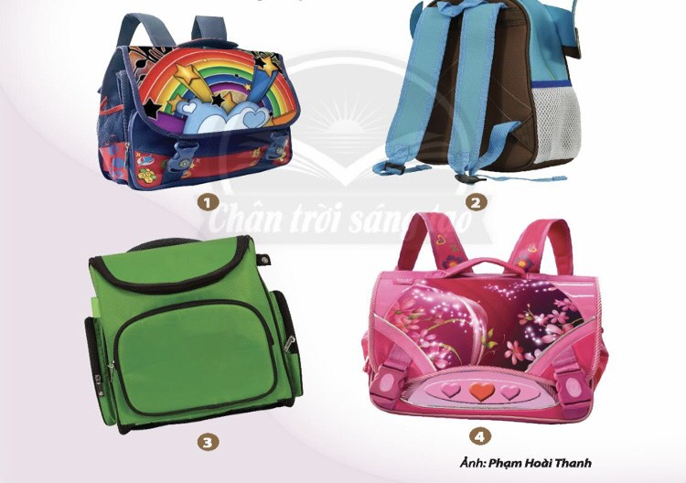
Em cho biết những chiếc cặp sách có hình gì?
Cặp sách có đặc điểm, màu sắc như thế nào?
Cặp sách được làm từ chất liệu gì?
Chiếc cặp có giống nhau không?

Slide 11
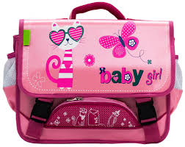
Các bộ phận của chiếc cặp
Quai xách
Túi phụ
Thân
Khóa
Nắp cặp
Đáy

Slide 12
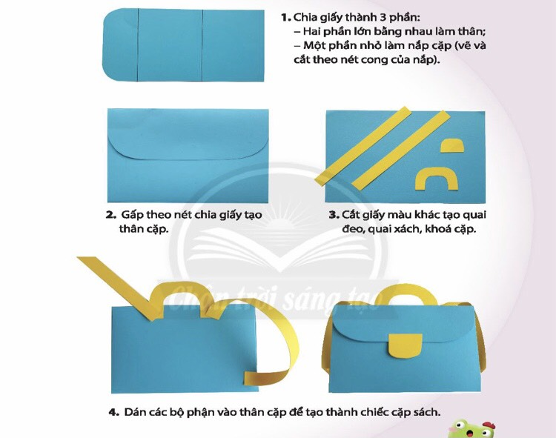
CÁC BƯỚC TẠO HÌNH CẶP SÁCH
Nêu các bước tạo hình cặp sách?

Slide 14
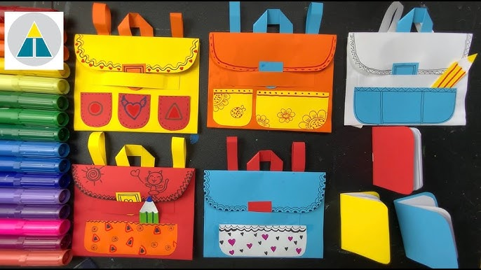

Slide 15
THỰC HÀNH
Cắt dán 1 chiếc cặp sách theo ý thích của em

Slide 16
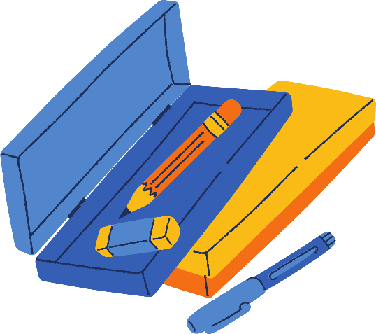
Chuẩn bị đồ dung cho tiết sau:
Kéo, hồ dán, giấy màu,..

Slide 17
THANK YOU!

